Slide 1
Carrera Académica y marketing personal
Grupo
EC3
Porque la carrera académica es también cuestión de marca
UNIVERSIDAD
INTERNACIONAL
DE LA RIOJA
Rafael Repiso @repisogurru
EC3metrics

Slide 2
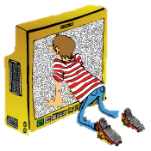
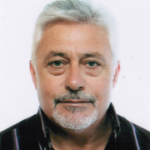
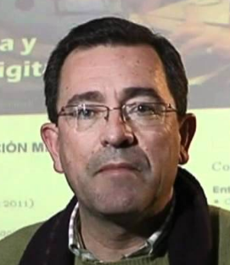
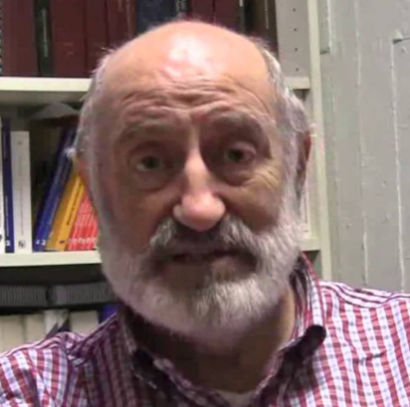
Diplomado en Biblioteconomía y Documentación
Licenciado en Documentación
Dr. Rafael Repiso
Rafael.repiso@gmail.com
http://rafaelrepiso.com/
Twitter: @repisogurru
ORCID: 0000-0002-2803-7505
https://www.researchgate.net/profile/Rafael_Repiso
https://universidadinternacionaldelarioja.academia.edu/RafaelRepiso
http://es.slideshare.net/rrepiso
Máster en Evaluación Científica
Doctor en Documentación
Doctorando en Comunicación
Profesor
Socio
EC3metrics
Maestros (directores de tesis)
Editor ajunto
Editor asociado
Agradecimientos: A Emilio Delgado, mi director de tesis, quien me creó mi hoja de ruta profesional. Igualmente a Emilio, Ignacio Aguaded, Daniel Torres y Paco García por las conversaciones.
Miembro del grupo EC3
Versión exhaustiva (exagerada) de la marca “Rafael Repiso”
EC3metrics

Slide 3
INDEX
Introducción al Marketing, Marca y Marca Personal
Marca Universidad
El nombre, un aspecto fundamental del Branding
La marca del académico
Estrategia de marca personal
Carrera Académica
La imagen, una cuestión delicada
Perfiles Científicos
EC3metrics

Slide 4
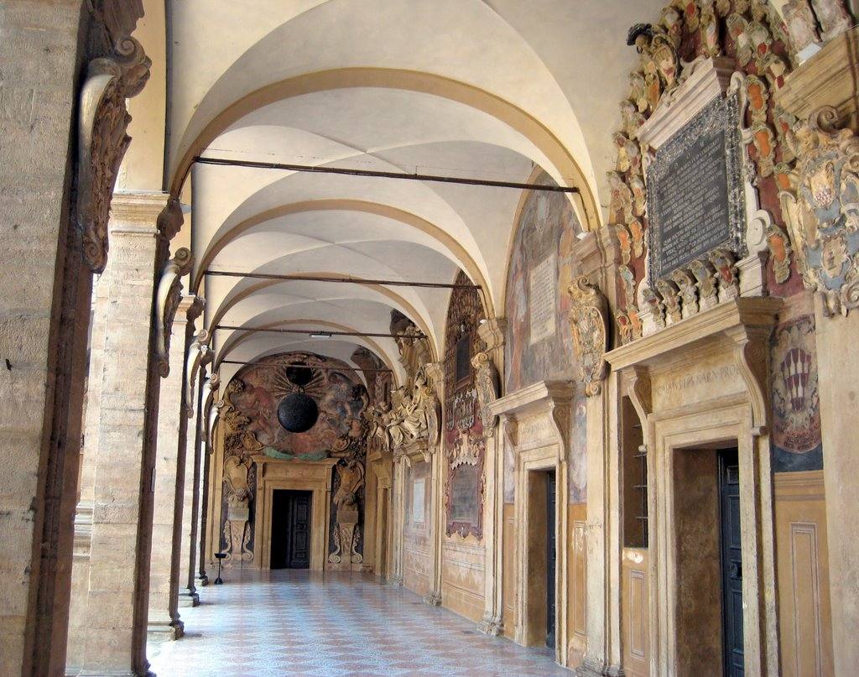
Introducción al Marketing, Marca y Marca Personal
Universidad de Bolonia

Slide 5
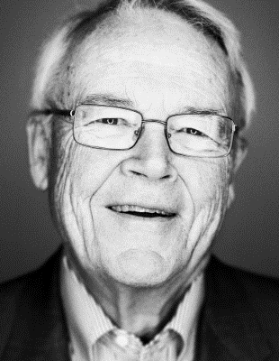
Marketing , Marca y Branding
El Marketing es una forma de organizar un conjunto de acciones y procesos a la hora de crear un producto "para crear, comunicar y entregar valor a los clientes, y para manejar las relaciones" y su finalidad es beneficiar a la organización satisfaciendo a los clientes. American Marketing Asociation
La Marca es un conjunto de cualidades y responsabilidades vinculadas con el nombre y los símbolos de un productor que, para el consumidor, agregan o restan valor proporcionado a los productos o servicios. David Aaker
El Branding es la gestión de marca que consiste en “seleccionar y mezclar los atributos tangibles e intangibles para diferenciar el producto, servicio o corporación de una manera atractiva y significativa. Interbrand
EC3metrics

Slide 6
PERSONAL BRANDING
Marca Personal
Parte de la consideración de que las personas son en sí mismas marcas, y se les pueden aplicar por tanto los mismos principios que a las marcas comerciales, por lo que deben ser:
Elaboradas.
Estudiadas
Transmitidas
Protegidas.
Al objeto de obtener éxitos profesionales y personales a través de una estrategia que permita la diferenciación y posicionamiento frente al resto de personas.
EC3metrics

Slide 7
¿Existe la marca en la Academia?
Hay universidades y universidades
Fundamental para formarte y hacer estancias
Hay revistas y revistas
Dónde publicamos y en qué revistas colaboramos
Hay investigadores e investigadores
Nuestros maestros, con quién firmamos, nuestros pares
Hay proyectos y proyectos
Dónde participamos, evaluamos o somos líderes
Hay asociaciones y asociaciones
En qué contextos nos relacionamos con nuestros pares
Hay editoriales y editoriales
Dónde publicamos y colaboramos qué nutre nuestro conocimiento
LAS DIMENSIONES DE MARCA UNIVERSITARIAS SON MUCHO MÁS COMPLEJAS QUE LA DICOTOMÍA BUENO O MALO. INCLUYEN FACTORES COMO EXCELENCIA, RIGUROSIDAD, INTERNACIONALIDAD, COMPETITIVIDAD, ETC.
EC3metrics

Slide 8
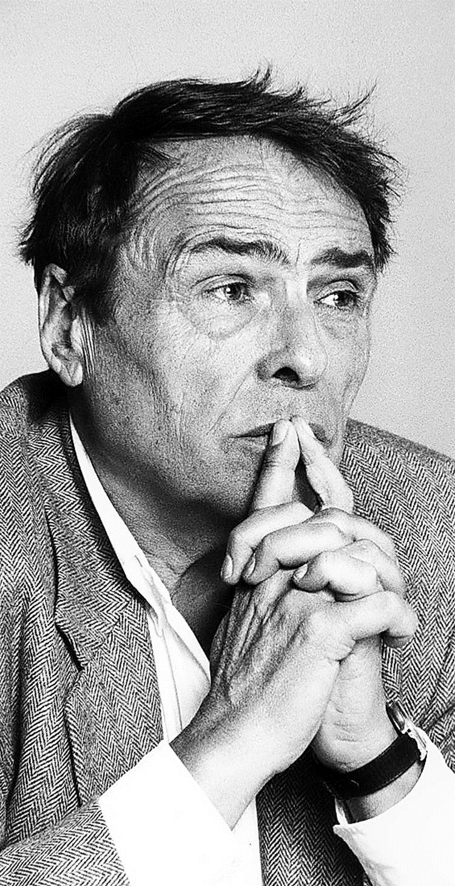
Otra perspectiva
El Capital de Bourdieau
El capital en los profesores se representa por una ser de recursos que configuraban principalmente la estructura social universitaria, encaminados a la formación del habitus y el éxito académico.
La principal “jugada” en la vida del académico es hacerse con un nombre.
EC3metrics

Slide 9
Capital económico. Posesiones, salario percibido y fuentes de ingresos del profesorado.
Capital cultural y social heredado. Se habla del origen social, nivel cultural familiar, religión familiar, origen geográfico.
Capital académico. Centros de formación frecuentados, títulos, méritos y concursos obtenidos durante toda la etapa formativa.
Capital de poder universitario. Pertenencia a centros universitarios de prestigio, posiciones de poder detentadas (decano, director de departamento, etc.).
Capital de poder científico. Dirección de un organismo de investigación o revista científica, participación en centros y proyectos de investigación.
f. Capital de prestigio científico. Pertenencia a asociaciones científicas en puestos detallados, distinciones científicas, traducciones, número de menciones en el Citation Index.
g. Capital de notoriedad intelectual. Pertenencia a academias científicas, aparición en televisión, radio, revistas intelectuales, así como la pertenencia a los comités de estos medios
h. Capital de poder político o económico. Inscripción en Who´s is Who, pertenencia a gabinetes ministeriales, condecoraciones diversas, miembro de comisiones gubernamentales, experto colaborador con los diferentes gobiernos.
EC3metrics

Slide 10
¿Existe la marca en la Academia?
País
Facultad
Grupo de Investigación
Yo
Universidad
Disciplina
Diferentes niveles en los que participamos y que poseen una marcas de las cuales formamos parte.
Nuestra máxima responsabilidad está en la marca personal, la responsabilidad compartida en cambio es un deber para con los otros.
EC3metrics

Slide 11
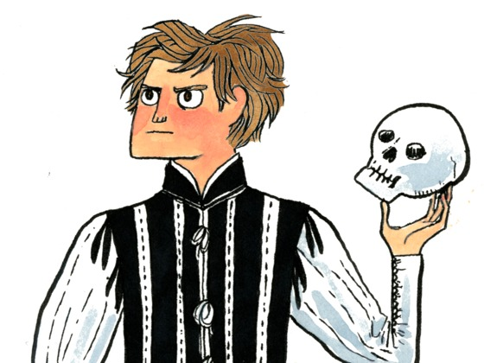
Tres verbos en juego
La fama debe ser el reconocimiento a los méritos individuales que aportan al colectivo.
HACER
ESTAR
SER
SER o no SER, esa es al cuestión
Para llegar a ser hay mucho de hacer y poco de estar.
EC3metrics

Slide 12
El Target del académico
¿Quienes son nuestros clientes?
Nuestros alumnos
Nuestros colegas
Los sujetos de nuestras investigaciones
¿Y nuestros jefes?
Cargos universitarios
Responsables de
políticas científicas
EC3metrics

Slide 13
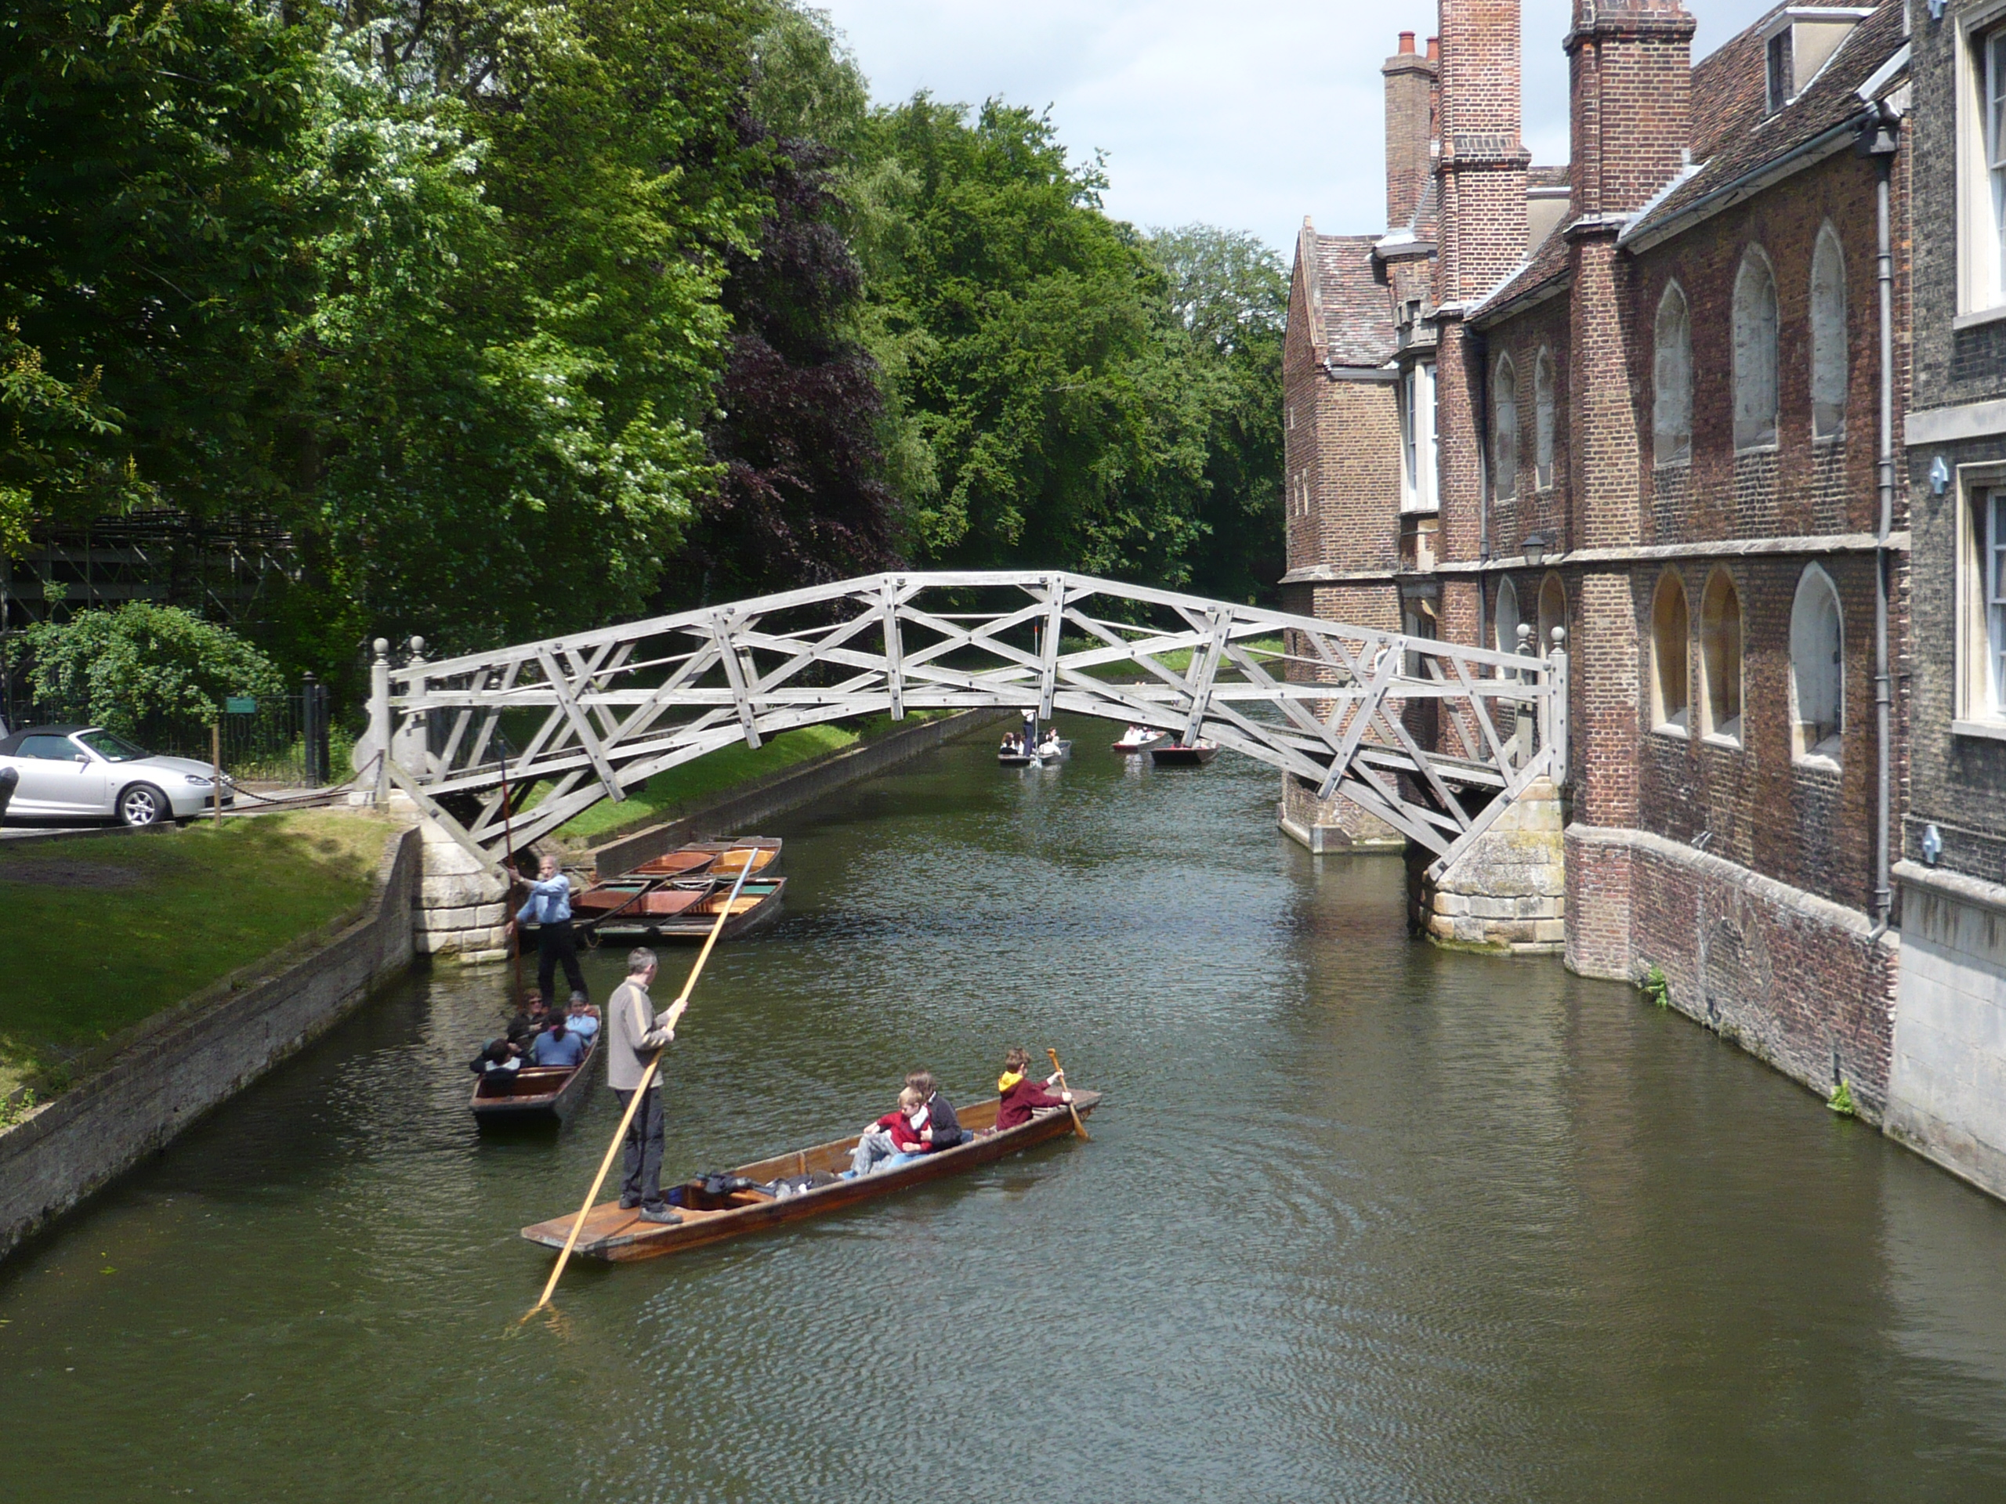
Marca Universidad
Puente de Cambridge

Slide 14
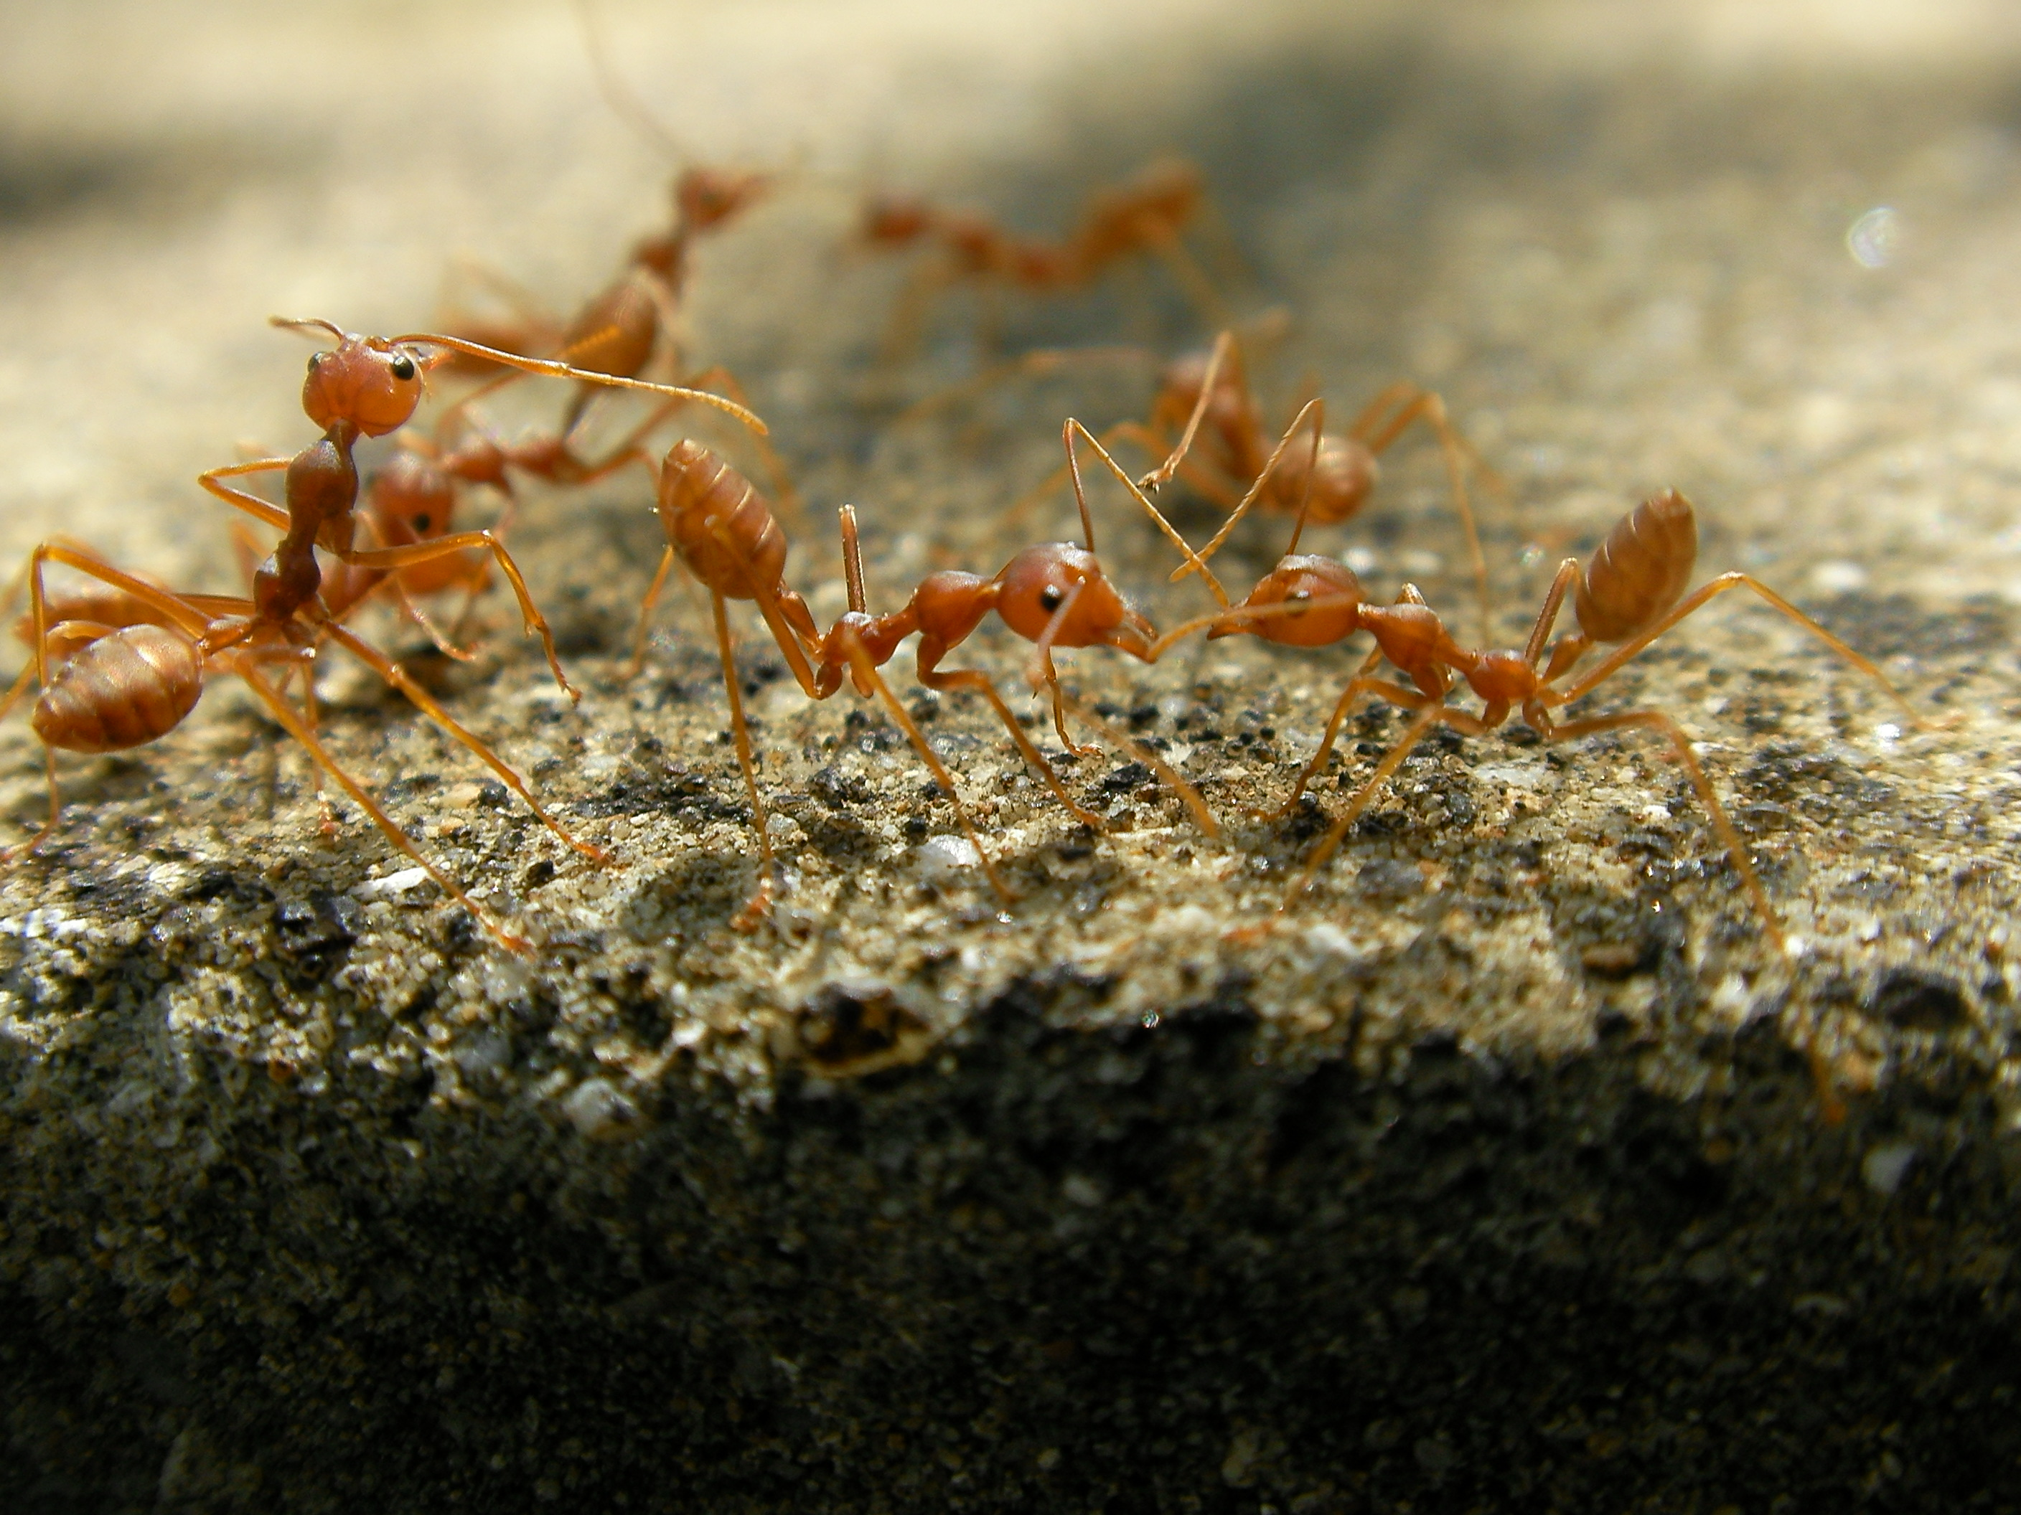
Los profesores universitarios construyen la marca de la universidad de la misma forma que las hormigas obreras construyen los hormigueros, grano a grano y con saliva. Es decir, en un proceso lento, grupal e individual y no carente de esfuerzos.

Slide 15
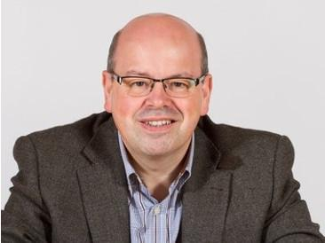
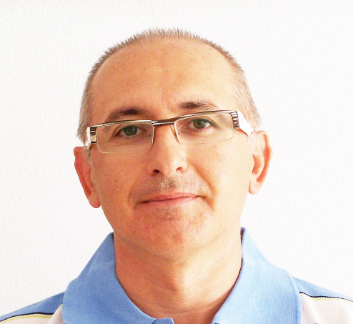
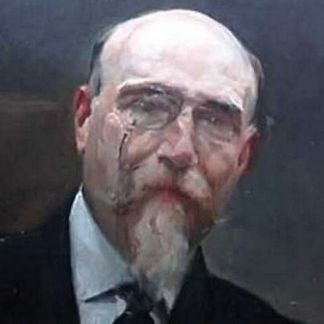
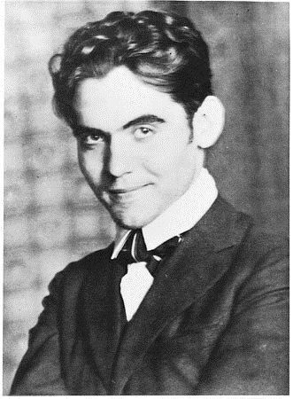
Intangibles
La universidad gestiona una gran cartera de marcas propias e individuales asociadas
Tangibles
Intangibles

Slide 16
Estrategia de Gestión
Las universidades compiten (y cada vez más) por:
Atracción de recursos económicos.
Atracción de recursos humanos.
Atracción de alumnos.
Cartera de
Marcas
Es por ello que quieren tener presencia mediática positiva y, recientemente, aparecer en buenas posiciones en los rankings de universidades.
Las universidades confían demasiado en el individuo y no dan cobertura a sus profesores.
Creando Relevancia
Creando Diferenciación
Energía
Potenciando la marca
Transparencia

Slide 17
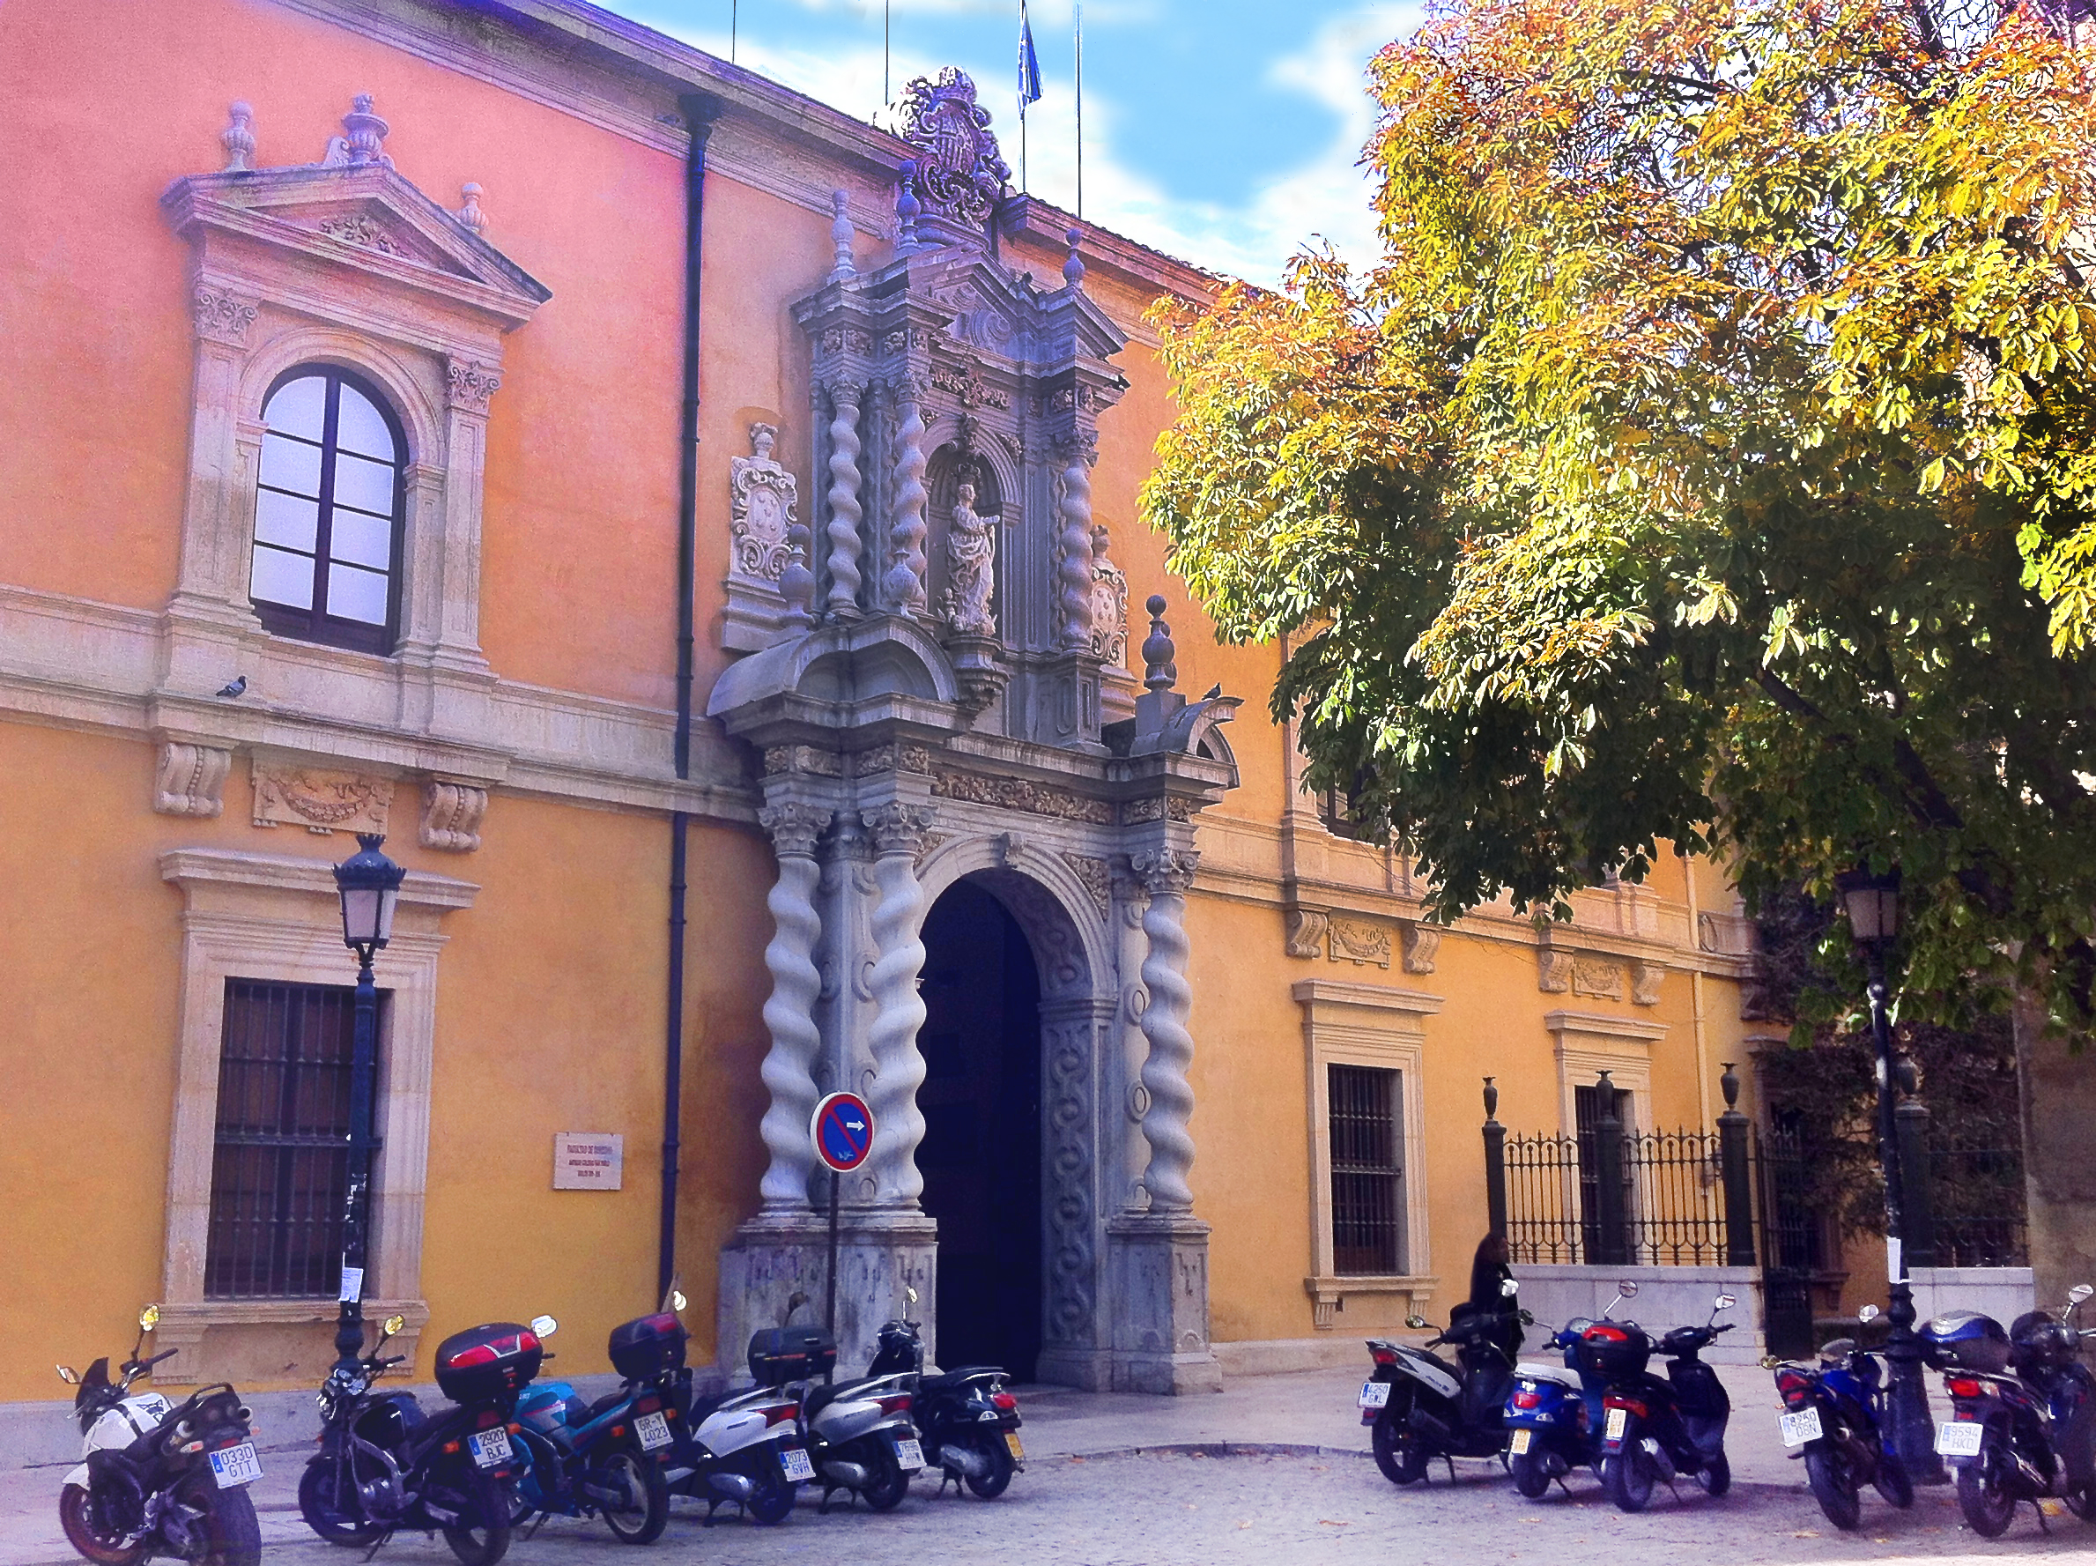
El nombre, un aspecto fundamental del Branding
Universidad de Granada

Slide 18
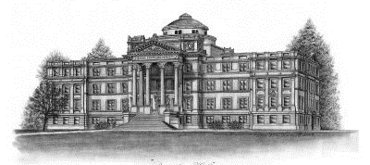
Marca y nombre
Nombres de Universidades
Nombres de Revistas Científicas
Nombres de Investigadores
Nomen est omen (el nombre es presagio)
EC3metrics

Slide 19
Marca y nombre
Características generales de
un buen nombre de marca
Deben tener pocos elementos comunes con otras marcas INDIVIDUALIDAD
Fáciles de recordar RECORDACIÓN
Fáciles de pronunciar PRONUNCIABILIDAD
Los nombres deben ser breves BREVEDAD
Estar relacionados con elementos positivos POSITIVISMO
Deben sonar bien EUFONÍA
Describir y sugerir elementos fundamentales SUGESTIÓN
Deben resistir el paso del tiempo ATEMPORALIDAD
En la academia hay que indicar que además no deben ser desgajados y confundidos por las bases de datos
EC3metrics

Slide 20
Marca y nombre
Principales elementos en los nombres de universidades
Cambridge University
Toponimia
Universidad de Granada
Universidad Nacional de Educacion a Distancia
Descripción
Universidad Pública de Navarra
Harvard University
Patronimia
Universidad Rey Juan Carlos
MIT
Contracción
Universidad Complutense de Madrid
UNIR
Simbolismo
Arcadia University
Nombres de Universidades
EC3metrics

Slide 21
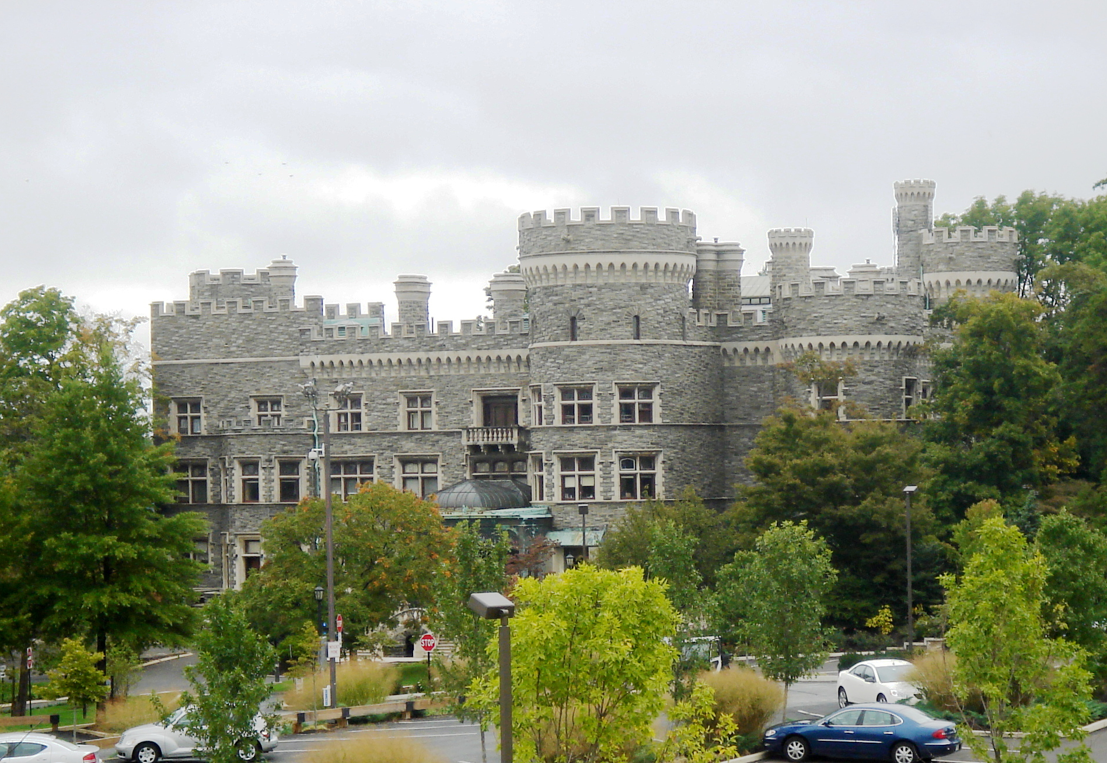
Beaver College
Nombres de Universidades
EC3metrics

Slide 22
Marca y nombre
Evolución de los nombres de Revistas en el contexto iberoamericano
Primeras Revistas
Nombres simples
Temáticas amplias
Nombres poco identificativos (CC.SS y humanidades)
Boletín, Anales, Cuadernos
Aparición de revistas nacionales
Aparición dél término “internacional”
Temáticas específicas
Títulos en inglés
Revista de Pedagogía
Revista de Educación
Revista de Occidente
Anales de Documentación
Revista Española de…
Revista internacional…
Revista de Psicodidáctica
International Journal…
CUIDA
CUIDADO
Cuando los nombres sean sospechosamente parecidos a revistas existentes
Últimas Tendencias
Evolución de los Nombres de Revistas
EC3metrics

Slide 23
Marca y nombre
Autores con apellidos poco frecuentes
Identificación unívoca
Ser recordado
Evitar la manipulación
Rafael Repiso
Rafael R. Caballero
Rafael Repiso Caballero
Antonio García Montilla
Antonio G. Montilla
Antonio García-Montilla
Autores con apellidos comunes
Francisco A. García-Gómez
Francisco García-Gómez
Francisco Asís-García
Francisco Asís-García-Gómez
Francisco de Asís García Gómez
Lugar de trabajo de los autores
Fundamental para identificar a los autores con apellidos comunes.
Responde a una forma establecida por la institución: Universidad Internacional de la Rioja (UNIR)
Grupo EC3 (2007) Propuesta de manual de ayuda a los investigadores españoles para la normalización del nombre de autores e instituciones en las publicaciones científica. http://ec3.ugr.es/
Nombres de Académicos
EC3metrics

Slide 24
La marca del académico
University of Edinburg

Slide 25
Marca Personal
Merton señaló que la estructura de incentivos de la ciencia está impulsada por la reputación, y que la reputación científica está determinada por las calificaciones de los colegas de otros científicos, juzgadas a través de sus contribuciones académicas, hallazgos de investigación y publicaciones.
EC3metrics

Slide 26
Marca Personal
La Marca Personal del académico es un reflejo de:
Valores
Fortalezas
Personalidad
Imagen
pero la base es el trabajo
EC3metrics

Slide 27
Marca Personal
Positividad
Discreción
Empatía
Asertividad
Entusiasmo
Actitud
Agresividad
Verdad
Coraje
Respeto
Integridad
Pasión
Honestidad
Confiabilidad
Valores
Fortalezas
Personalidad
Imagen
Valores
Personalidad
Conocimientos Teóricos
Conocimientos Metodológicos
Creatividad
Idiomas
Carisma
Inteligencia
Habilidades Informáticas
Habilidades Comunicativas
Etc.
Aspecto Físico
Vestimenta
Higienes
Salud Física
Herramientas de trabajo
Tarjetas
Web
Fortalezas
Imagen
EC3metrics

Slide 28
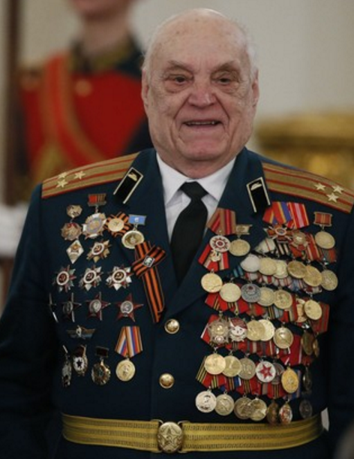
La carrera académica es similar a la carrera militar
Se basa en un sistema jerárquico piramidal.
Es una de las profesiones con un mayor número de procesos evaluativos:
Acreditaciones
Sexenios.
Plazas.
Categorías profesionales
Proyectos.
Estudios.
Sistema meritocrático y evaluativo.
Muchos de esos méritos, los más importantes, están basados en procesos altamente competitivos.
Plazas.
Artículos.
Proyectos.
Los procesos no están carentes de subjetividad (margen para el personal branding)
¡Nos diferencian los galones y las medallas!
EC3metrics

Slide 29
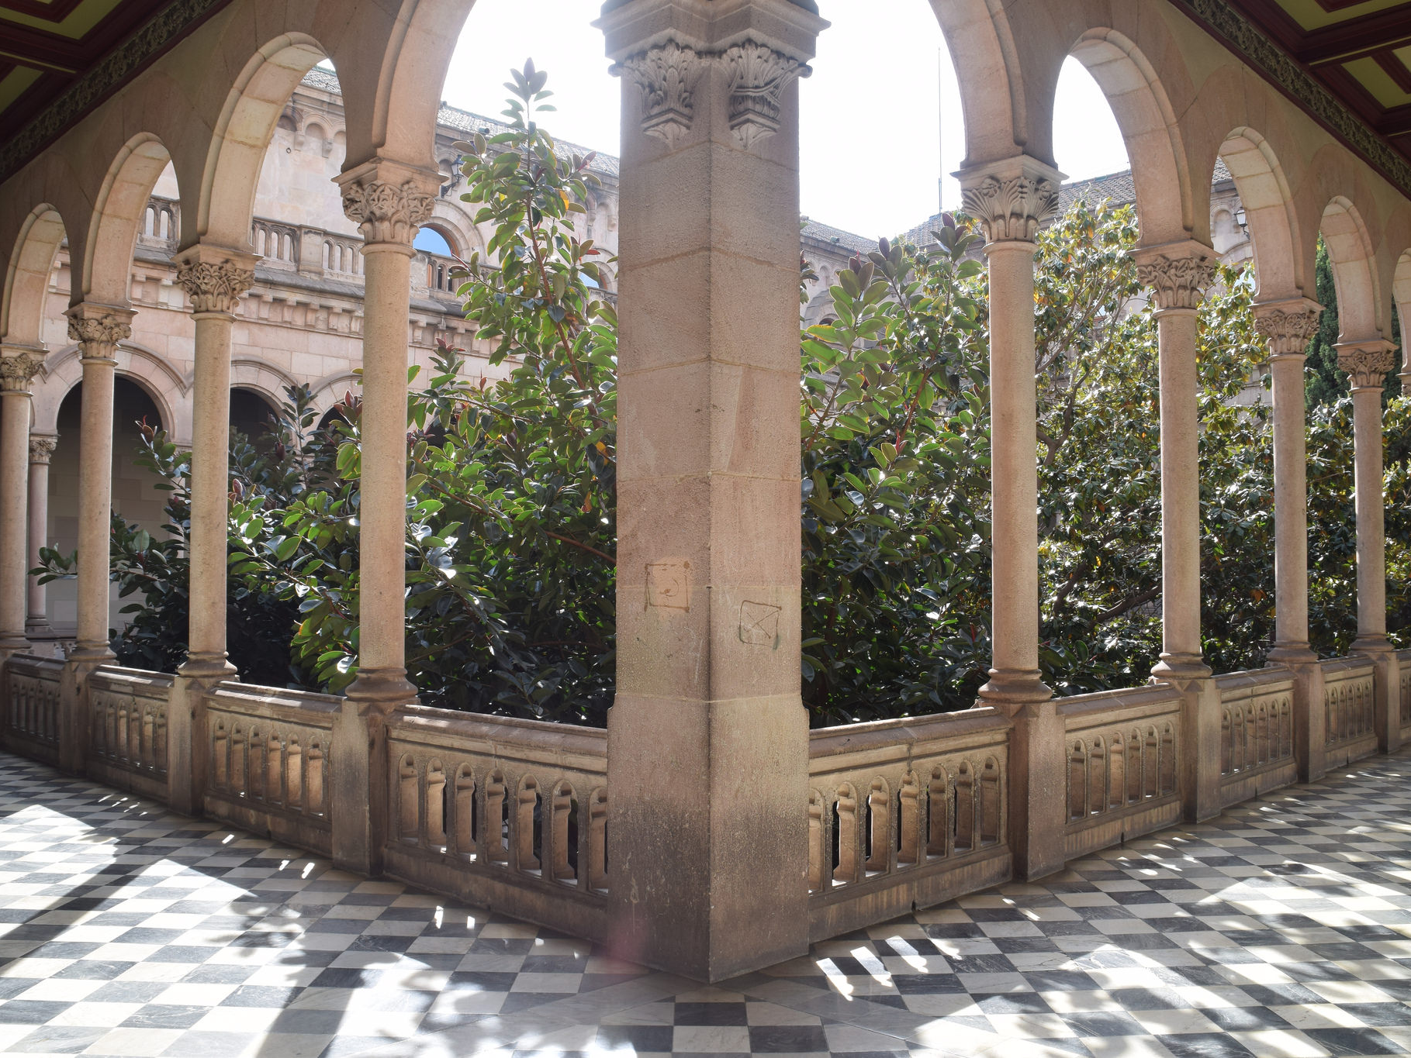
Estrategia de marca personal
Universidad de Barcelona

Slide 30
Planificación
Branding Personal
Identificación Diferenciación
Metas & Objetivos
Mercado y Especialización
Autocheck
" Operari sequitur esse». («El obrar sigue al ser " ). Tomás de Aquino
Acción
Branding Personal
Producir
Revisión y Reajuste
Comunicar
EC3metrics

Slide 31
Identificación Diferenciación
¿Quién soy?
¿Qué me diferencia?
Valores
Personalidad
Fortalezas
Imagen
¿Qué debo potenciar?
¿Qué debo incluir en mi vida?
¿Cuáles son mis marcas asociadas?
¿Qué estoy dispuesto a hacer (sacrificios) para conseguir mis objetivos?
EC3metrics

Slide 32
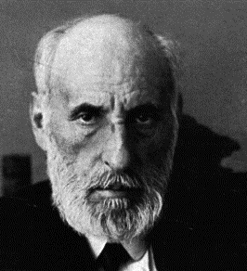
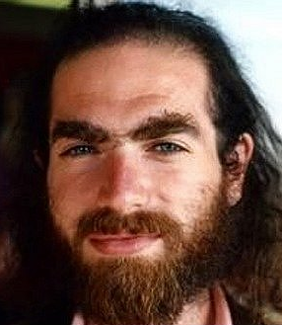
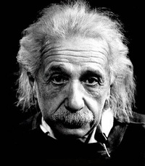
Metas & Objetivos
¿A dónde quieres ir?
¿Qué te gustaría ser
de mayor?
Saber a dónde te diriges es imprescindible para acertar el camino.
Crearse objetivos a largo plazo y metas volantes.
Sigue a los modelos del campo, ellos son los que marcan las rutas a seguir.
No pierdas el tiempo en analizar cómo los mediocres se han posicionado. (Suerte, enchufes, trampas, ninguna de esas formas depende de uno y todas son indignas)
EC3metrics

Slide 33
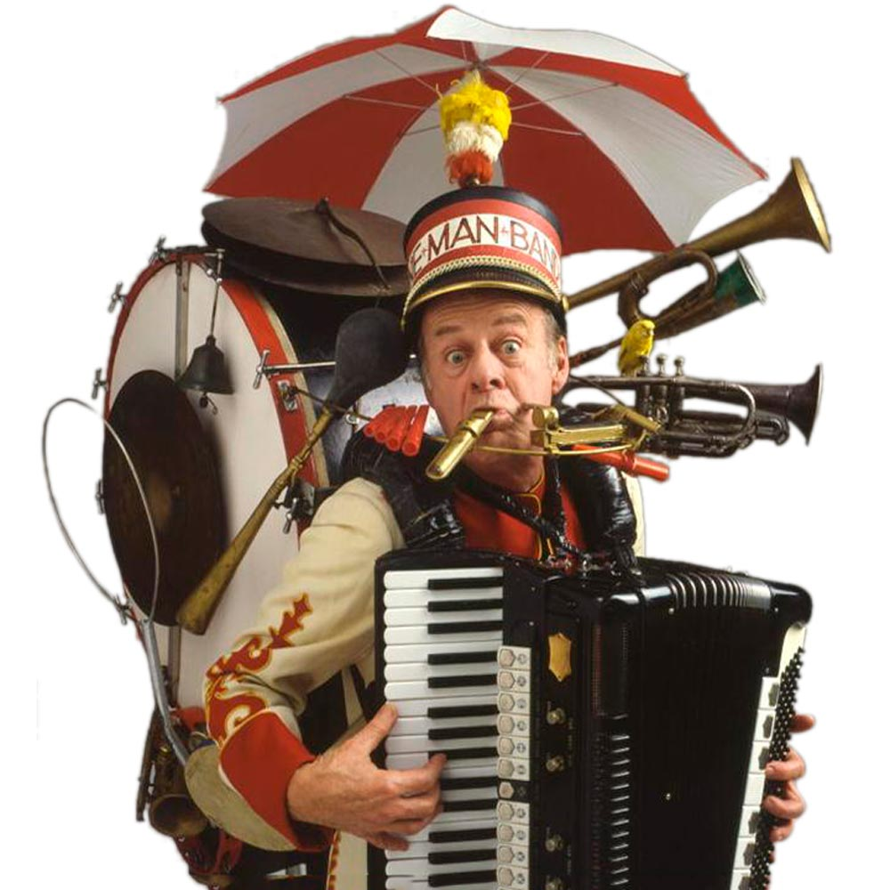
Mercado y Especialización
Acota tu mercado
Análisis del área:
Características del área científica:
Líneas de investigación en desarrollo/agotadas/emergentes/clásicas
¿Qué requisitos hay en el área?
¿Quiénes son los Gatekeepers? Editores, Autoridades Políticas, Autoridades científicas.
Posibles competidores.
Especialízate en áreas concretas que cumplan los siguientes criterios:
- No estén agotadas.
- Se ajusten a tus intereses, habilidades y conocimientos.
- Exista una demanda real (de investigaciones, de empleo).
Aprendiz de todo, maestro de nada
EC3metrics

Slide 34
Autocheck
Evalúa tu actual posicionamiento
¿Parto de 0?
¿Cómo estoy?
Dimensión formativa
Dimensión científica
Dimensión laboral
Dimensión social
¿Qué necesito reforzar?
EC3metrics

Slide 35
Producir
Ponte manos a la obra
El trabajo debe realizarse sobre la base formativa (cuesta de aprendizaje).
Debe “balancearse” a los objetivos. En la academia española por ejemplo la investigación tiene más peso.
Existen elementos que se pueden desarrollar de forma autónoma y otras dependiente.
Es preferible poco y bueno a mucho y malo.
La deshonestidad es penalizada gravemente.
La publicación debe darse en sitios adecuados.
Lo ideal es que todas las dimensiones giren en torno a una misma temática (especialización).
Trabajar el capital social es muy gratificante.
Trabajo continuo y coherente.
Dimensión social
Dimensión formativa
Dimensión laboral
Dimensión científica
EC3metrics

Slide 36
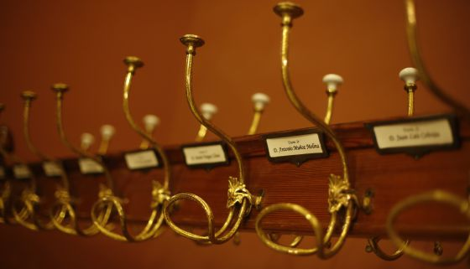
Comunicar
Lo que no se conoce, no se valora.
La comunicación tiene dos normas básicas:
Tener algo que decir y decirlo correctamente.
Óscar Wilde
Participar de políticas activas de difusión científica (acceso abierto, difusión por redes sociales, mailing, etc.).
TENER UN ESPACIO WEB PROPIO
Generar repositorios visibles de los materiales
Trabajos científicos (Repositorio institucional, Google Scholar, Researchgate, Academia.edu)
Presentaciones (Slideshare)
Datos
Vídeos (Youtube)
Presencia en los principales congresos de la disciplina.
Presencia en asociaciones científicas.
Presencia y participación en foros del área.
Importancia de hablar en púbico.
Contar con una presencia activa en WEB
Debes estar donde está toda la comunidad y aspirar a estar en los mismos espacios que aquellos académicos que son un ejemplo para ti.
EC3metrics

Slide 37
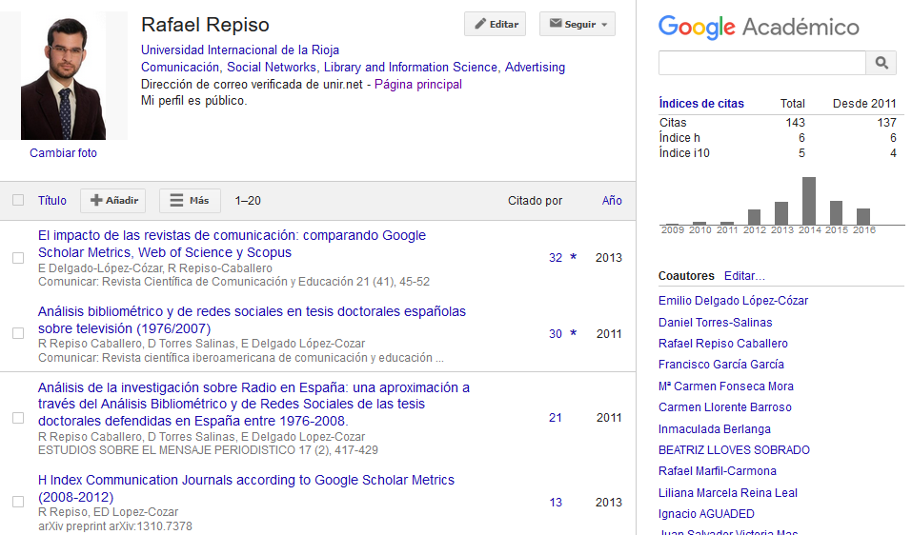
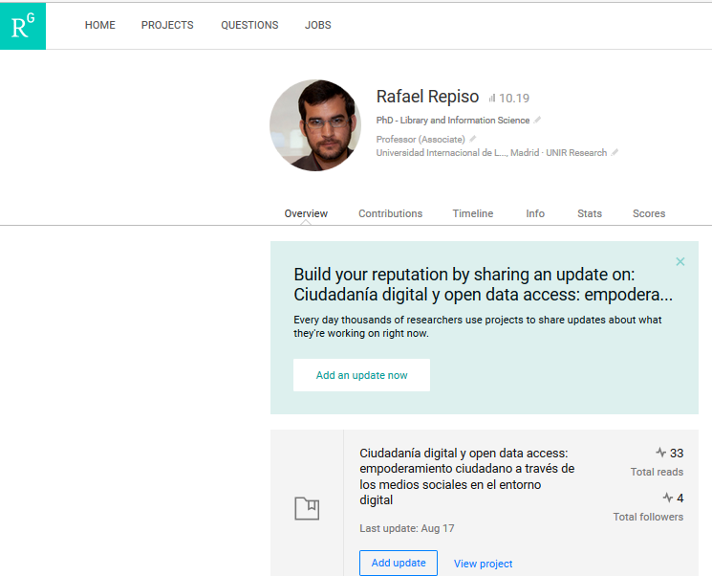
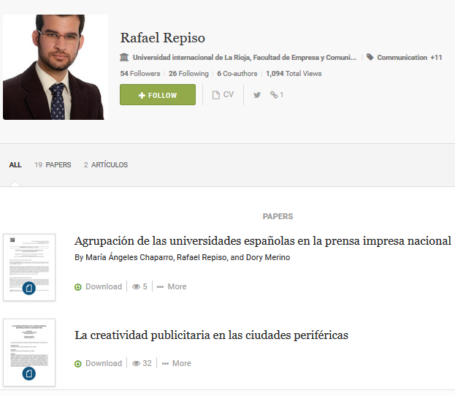
Comunicar
Controla y actualiza la información que existe en internet sobre ti…
Permite que tu obra esté accesible
EC3metrics

Slide 38
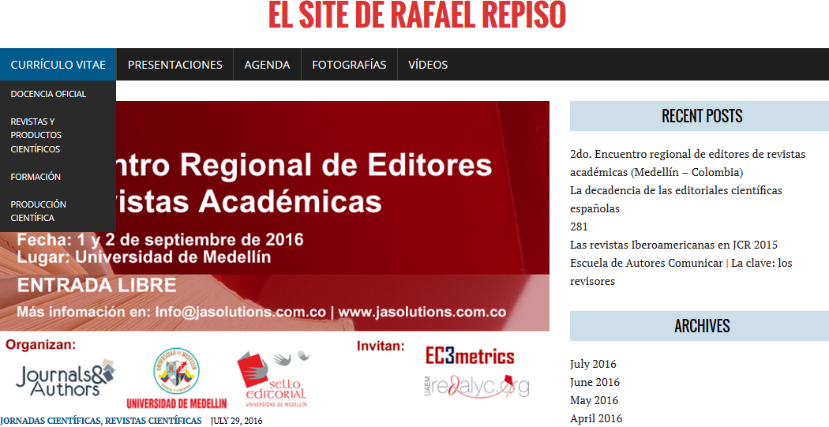
Comunicar
WEB PROPIA
Materiales
Currículo Vitae Actualizado
Artículos
Agenda (con histórico)
Blog (Noticias)
Datos
Vídeos
Presentaciones
Software….
EC3metrics

Slide 39
Revisión y Reajuste
Revisar y reajustar
¿Qué he cumplido de mi plan? ¿He desatendido otros aspectos?
¿Qué no he hecho? ¿Puedo hacerlo? ¿Puedo dar un rodeo?
¿Cuáles son las consecuencias de mis acciones?
¿Cuál es el resultado de mi estrategia?
¿Debo revisar mis metas flotantes?
¿Se siguen ajustando mis planes a la realidad de mi vida (profesional, social, familiar)?
Recopilar información que nos permita obtener feedback de nuestro trabajo (encuestas a alumnos, citas recibidas, etc.).
La única verdad es que todo cambia, yo cambio, la academia cambia, la investigación cambia. Revisar y reajustar no es sino un acto de lucidez.
EC3metrics

Slide 40
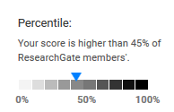
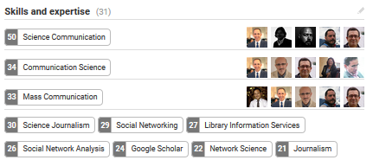
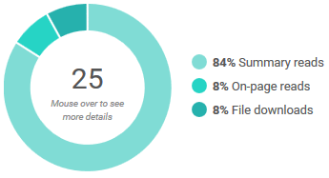
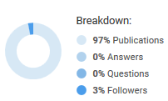
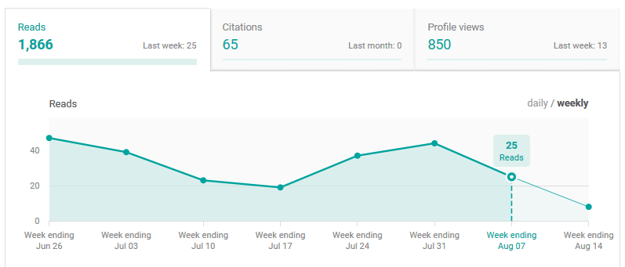
El Target del académico
ResearchGate Cuadro de Mando
EC3metrics

Slide 41
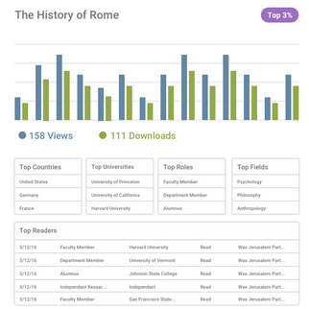
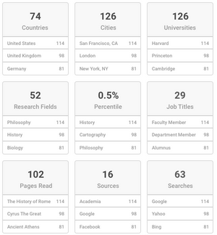
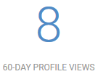
El Target del académico
Academia.edu Cuadro de Mando
SERVICIO DE PAGO
EC3metrics

Slide 42
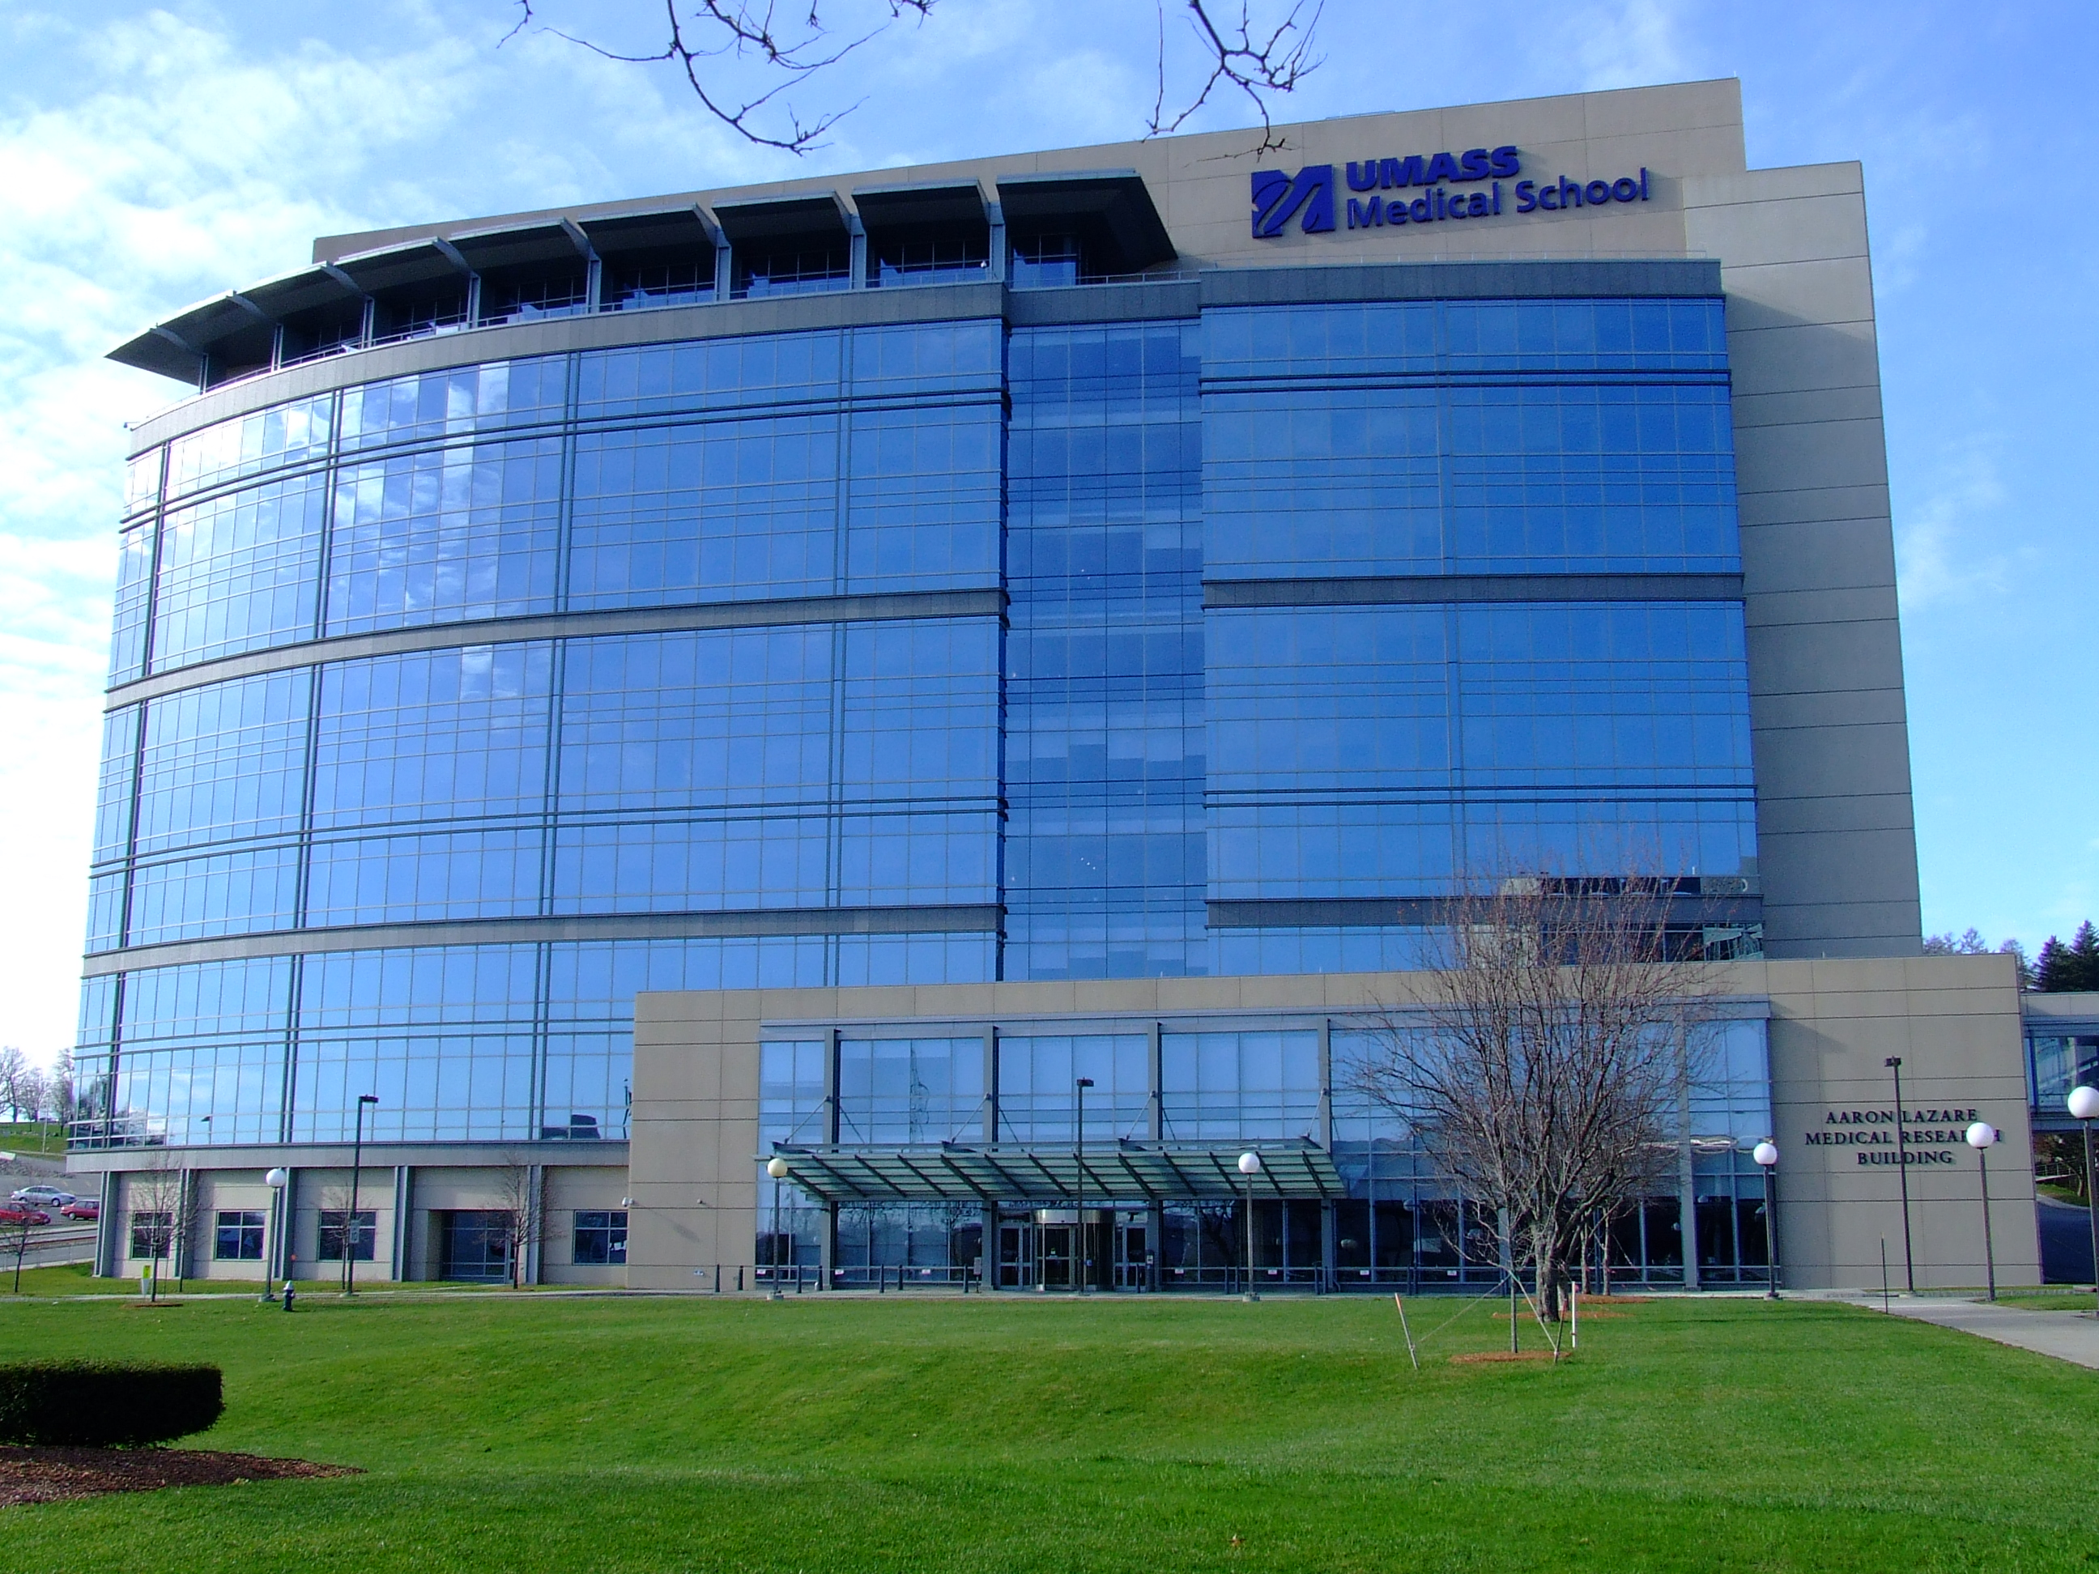
Consejos y recomendaciones

Slide 43
Consejos de última hora
Las marcas que no benefician a sus targets no tienen sentido, aún cuando lleguen muy lejos. El que no sirve, no sirve…
Cuando evalúes tu hoja de ruta no sólo mires las metas que quedan, sino que debes ser consciente de las metas cumplidas y celebrarlas.
La mejor publicidad es el trabajo correcto y honrado. Trabajamos con y para personas que son testigo del mismo (alumnos, colegas…). Somos personas de hechos más que de palabras.
La marca académica no vive de rentas, requiere de una participación viva y constante en la comunidad. La inactividad degrada el valor de la marca. Nadie compra productos caducados.
Recuerda que nadie se hace sólo, el ser es fruto de la enseñanza de sus maestros, la colaboración de los colegas y el soporte familiar. Sé agradecido.
Cuida tu reputación.
Huye de caminos fáciles. La marca es el reflejo de un producto, por lo tanto lo que realmente hay que plantearse es una carrera científica de crecimiento personal, la marca es sólo el reflejo de ese producto. Donde hay obras hay sobras.
EC3metrics

Slide 44
Emilio Delgado
Daniel Torres y Rafael Repiso
Emilio Delgado
Daniel Torres y Evaristo J.
Daniel Torres Salinas
Otros PPT Recomendados
EC3metrics

Slide 45
El investigador y el marketing personal
Grupo
EC3
Porque la carrera académica es también cuestión de marca
Gracias por su atención
UNIVERSIDAD
INTERNACIONAL
DE LA RIOJA
Rafael Repiso @repisogurru
EC3metrics

